Slide 1
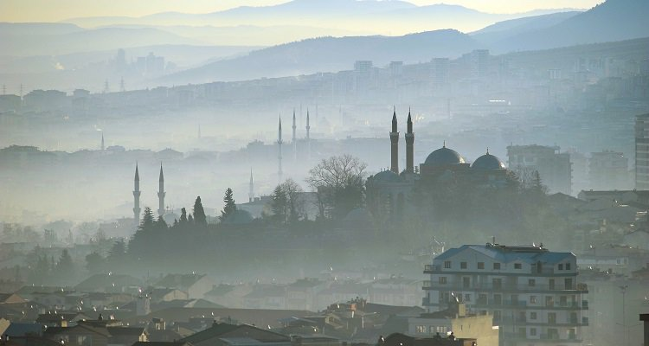
Čimbenici zagađenja zraka

Slide 2
Prirodni izvori uzrokuju zagađenje zraka :
Postoje neke tvari koje štetno djeluju na atmosferu vlastitom strukturom prirode.

Slide 3
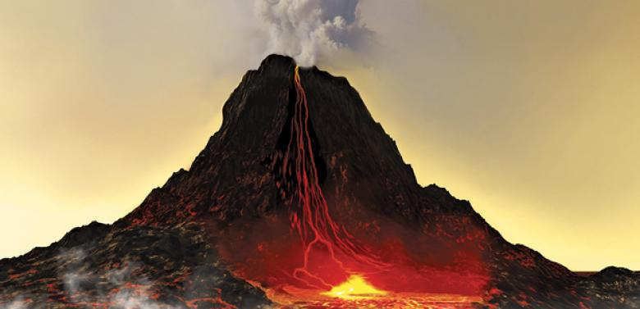
1.Vulkanske erupcije
Čestice plina, kao što je sumpor-dioksid koji se oslobađa tijekom vulkanske aktivnosti, narušavaju prirodni balans: prašine, šumskih požara i isparavanja.

Slide 4
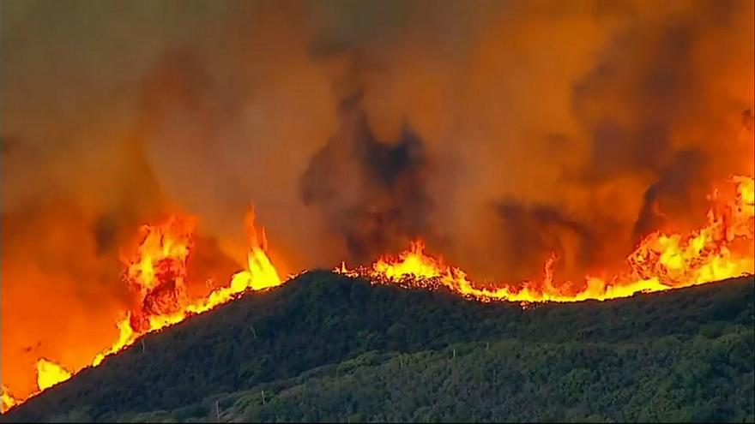
2. Šumski požari
Povišena temperatura zraka ili umjetni šumski požari uzrokuju onečišćenje zraka uslijed onečišćenja biljaka i drveća i onečišćenja vodnih resursa.

Slide 5
3. Isparavanje
Sumpor-dioksid, čestice, dušikov oksid, ugljični monoksid i ozon koji se isparavaju iz oceana jedan su od razloga širenja zagađenja u zrak.

Slide 6
Umjetni izvori koji uzrokuju zagađenje zraka :
Nažalost, mi smo uzrok onečišćenja zraka koje ljudi uzrokuju voljno i nenamjerno. Umjetni izvori koji uzrokuju zagađenje zraka; promet, grijanje i industrija, ispituju se u 3 skupine.

Slide 7
1. Zagađenje zraka uzrokovano prometom
Zagađenje zraka uzrokovano javnim prijevozom i privatnim vozilima kojima se olakšava naš život nije nesporno.
Razlozi zagađenja zraka su plinovi ispušteni iz ispušne cijevi, spremnika goriva, rasplinjača, kočionih pločica i guma.
Prema statističkim podacima iz TURSKE
Ukupni broj motornih vozila u Ankari bio je 1.777.756. 1.297.145
Broj motornih vozila u Istanbulu ukupno 3.845.349. 2.644.411

Slide 8
1. Zagađenje zraka uzrokovano prometom
Ukupan broj motornih vozila u Izmiru je bio 1.276.347.
Objavljeno je da je korišteno 694.464 automobila.
Kad pogledamo brojke i pojedince koji svakodnevno idu na posao ili u školu svojim posebnim vozilom, onečišćenje zraka čini se neizbježnim.
Udisanje ugljičnog monoksida, ugljikovodika i plina dušičnog oksida u ispušnim cijevima automobila može uzrokovati smrt.

Slide 9
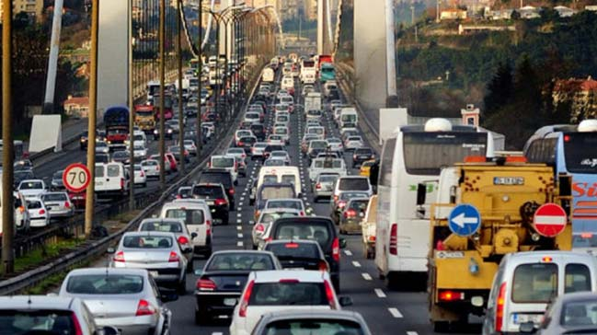

Slide 10
2. Zagađivanje zraka uzrokovano grijanjem
Uzrok povećanog zagađenja zraka, posebno u zimskim mjesecima, je sadržaj korištenih goriva za grijanje. Otrovni plinovi koji dolaze iz peći i grijača miješaju se u zraku. Udisanje ugljičnog monoksida, sumpornog dioksida i čestica u živim organizmima uzrokuje oštećenje pluća.

Slide 11
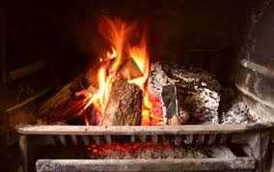

Slide 12
3. Zagađivanje zraka iz industrije
Posljednjih godina industrija je sa sobom donijela i ozbiljno povećanje onečišćenja zraka. Plinovi u dimnjacima tvornica zagađuju zrak. Tvornica, koja pruža mogućnost razvoja i zapošljavanja, šteti okolišu i živim bićima zbog zlouporabe.

Slide 13
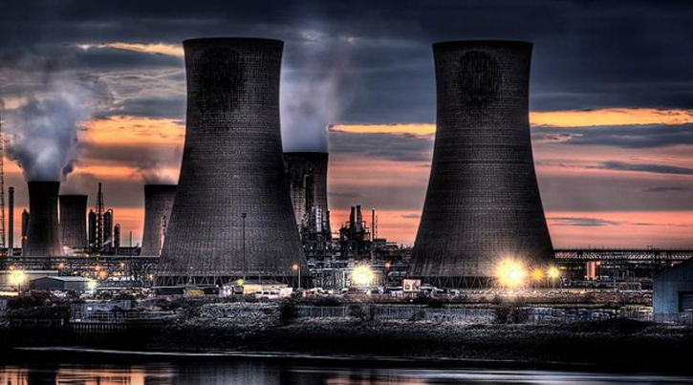

Slide 14
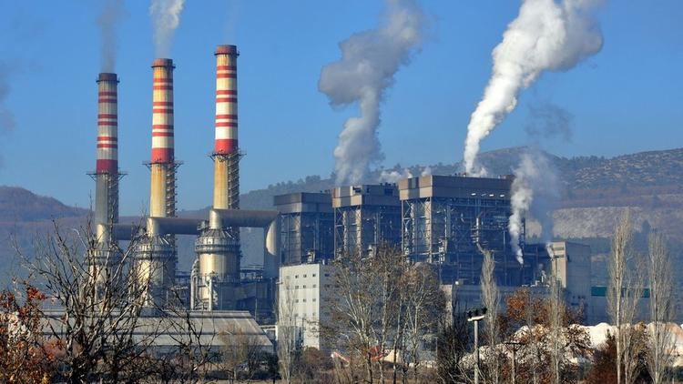
4. Termoelektrane
Visoki udio sumpora, sumporni dioksid štetan je za okoliš i poljoprivredna područja. Zbog toga poljoprivredne površine postaju neučinkovite i nestaju.

Slide 15
PRIRODNI I UMJETNI UZROČNICI

Slide 16
PRIRODNI ČIMBENICI

Slide 17
UMJETNI ČIMBENICI

